Slide 1
Цель: Формирование музыкальных и творческих способностей в различных видах музыкальной деятельности (слушание музыки, пении, музыкально-ритмических движениях, музыкальных играх). Задачи: Образовательные: - учить детей слаженно двигаться под музыку, выполнять движения согласно тексту песни. - приучать детей слушать музыкальные произведения, понимать эмоции и чувства, выраженные в музыке: Развивающие: - развивать двигательные умения детей; - расширять представления детей об осени, осенних признаках; - развивать память, речь, мелкую моторику рук. - развивать эмоциональную отзывчивость на музыку, развивать вокально-хоровые навыки, развивать чувство ритма. Воспитывающие: - воспитывать любовь к природе через музыку.
Музыкальное занятие на тему: «Музыка осени» Возраст детей: 4-5 лет Образовательная область: «Художественно-эстетическое развитие» музыка.

Slide 3
Вальс осени

Slide 4
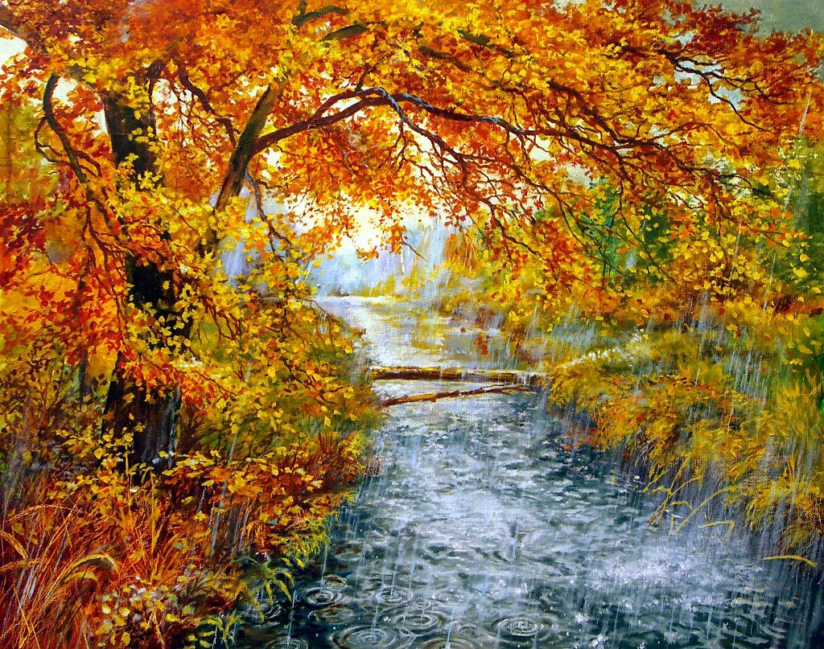

Slide 6
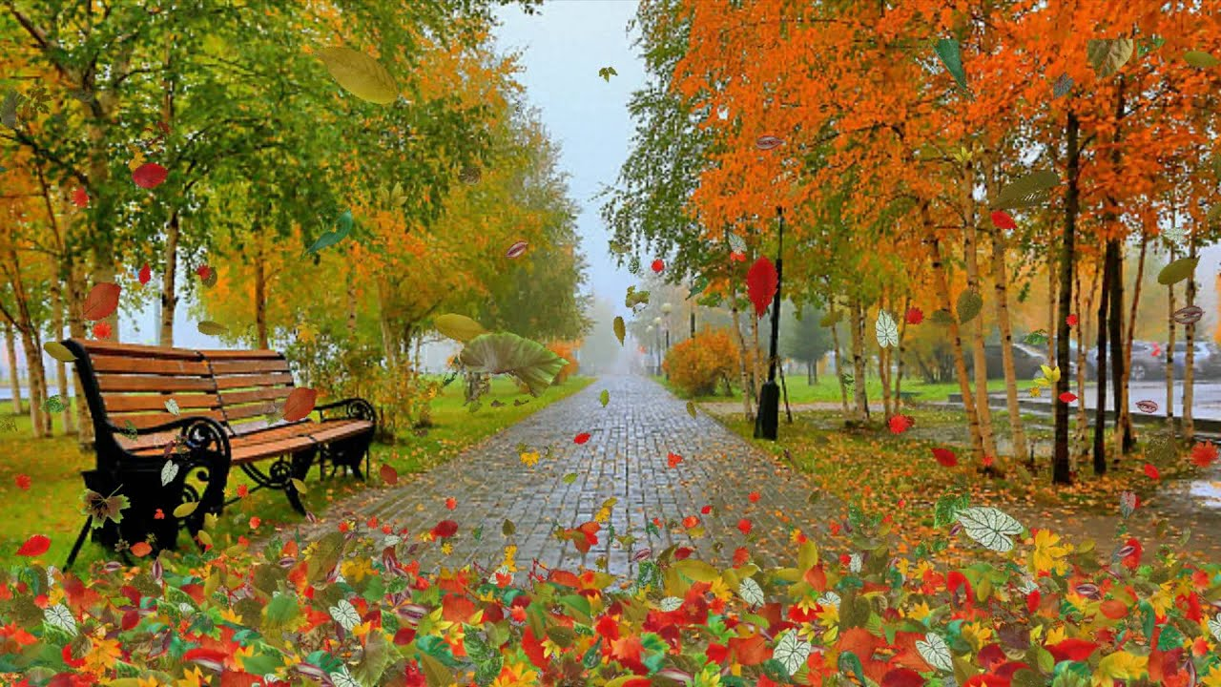

Slide 7
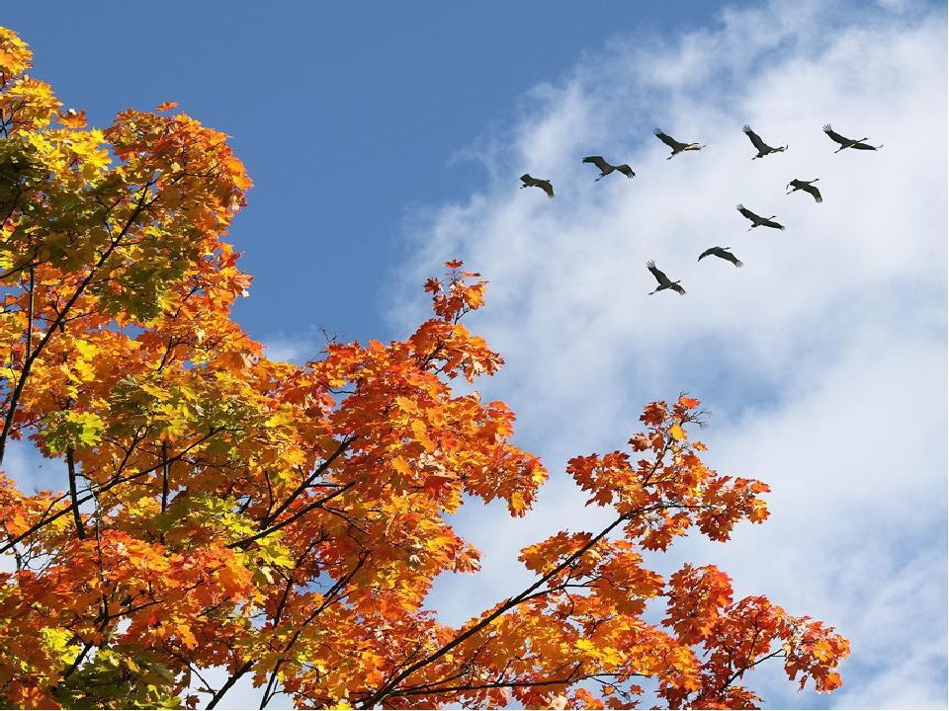

Slide 9
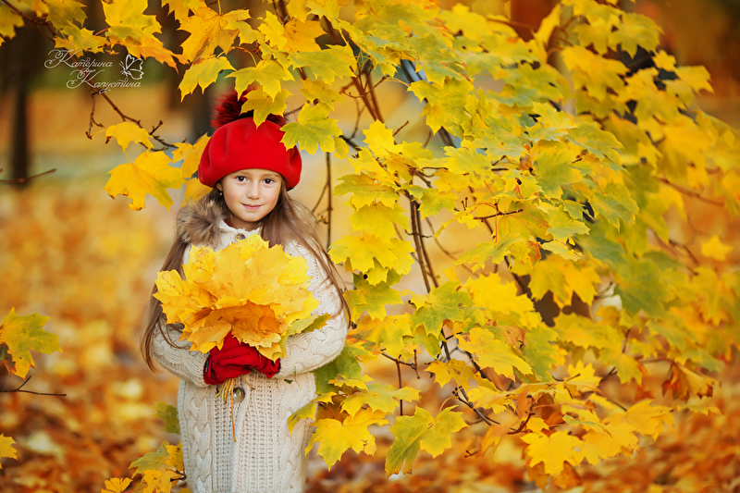

Slide 10
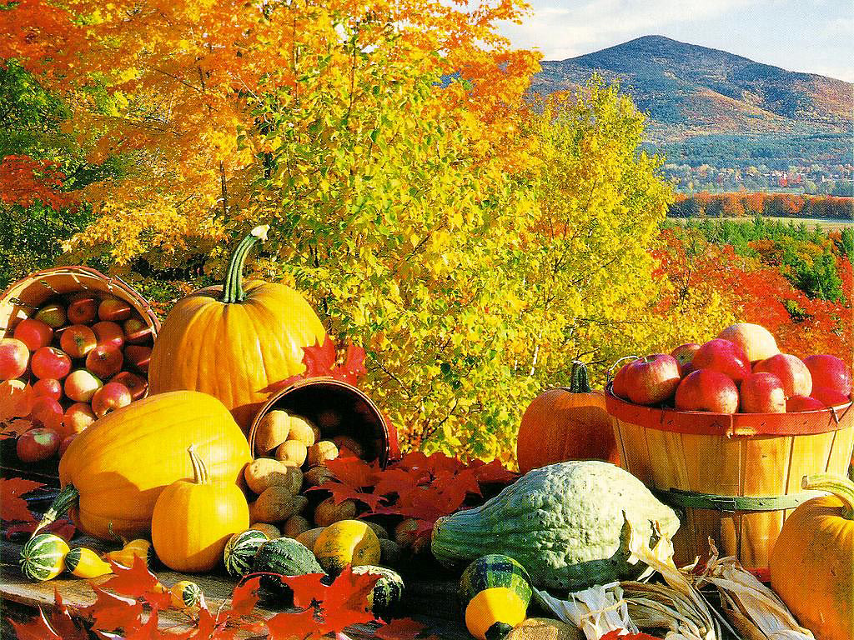

Slide 11
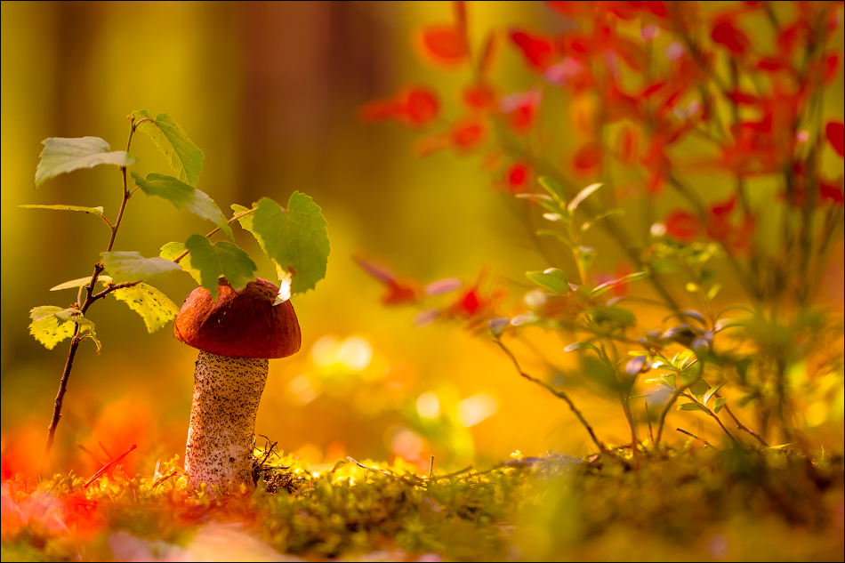

Slide 12
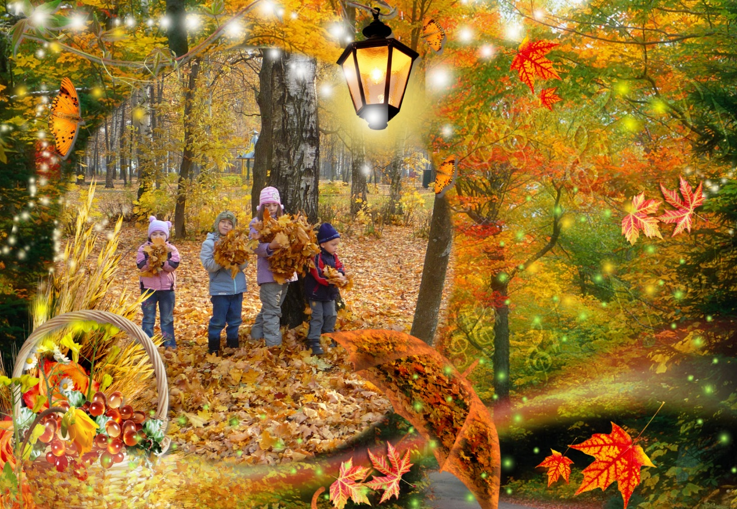

Slide 13
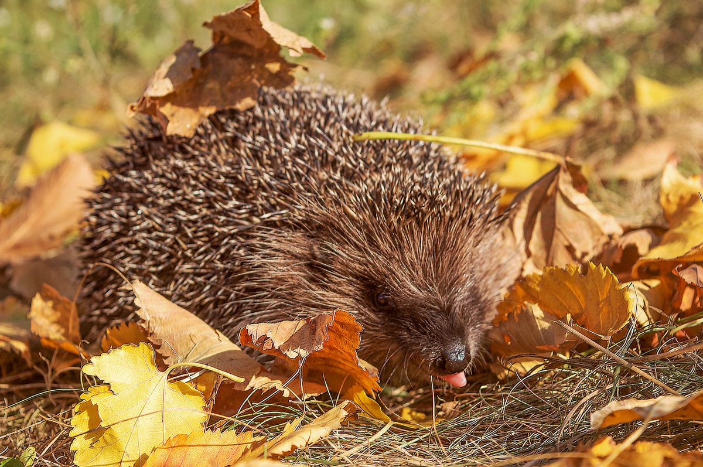

Slide 15
